Slide 1
Bienvenue!
lundi, le vingt-neuf août

Slide 2
Travail de cloche
Qui est Rosa? À votre avis que sera son rôle dans l’intrigue?

Slide 3
Bienvenue!
lundi, le vingt-neuf août

Slide 4
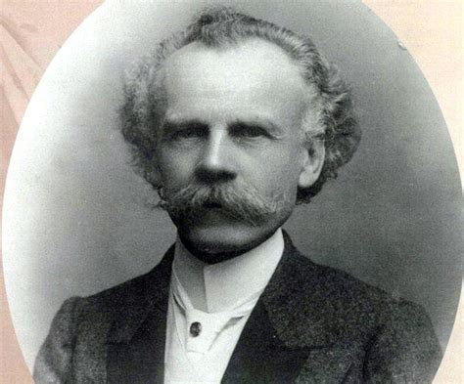
Pendant le temps que le Cambodage était protectorat français, Adhémard Leclère écrivait des livres pour introduire le culture cambodgien aux Français.

Slide 5
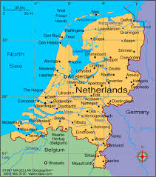

Slide 6
La Tulipe noire

Slide 7
Extra help / Study hall 9th period Monday – Thursday.

Slide 8
Devoirs

Slide 9
Billet de sortie
Si vous vouliez donner un pot de vin à Gryphus, qu’est-ce que vous lui offririez?

